Slide 1
Arterial Blood Gas
Dr soltanian
Anesthesiologist

Slide 2
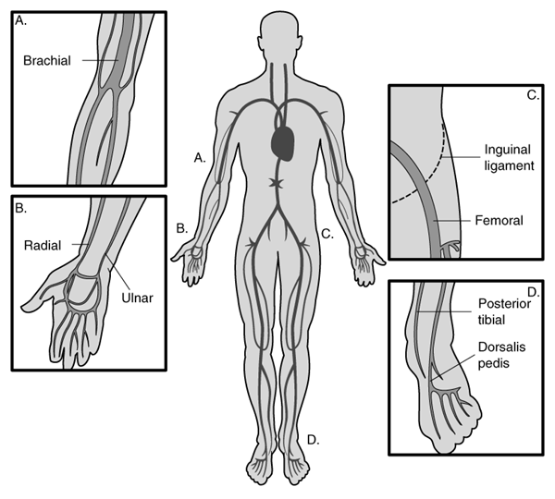
گرفتن نمونه های شریانی(مکان های نمونه گیری)

Slide 3
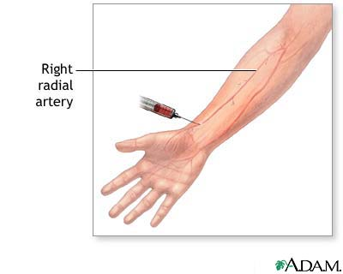
محل گرفتن نمونه خون شریانی
شریان رادیال
شریان براکیال
شریان فمورال

Slide 4
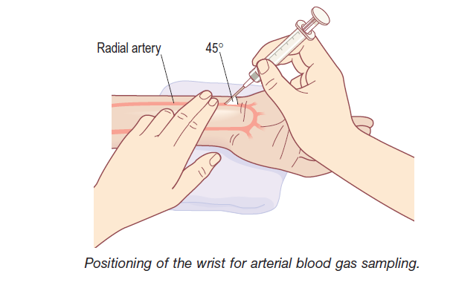

Slide 5
نکات مهم در گرفتن نمونه شریانی
Radial Artery , 45° insertion angle
  Requires modified Allen’s test for collateral circulation
Brachial Artery, 60° - 90° insertion angle
Femoral Artery , 90° insertion angle
Dorsal is Pedi Artery
Site must be adequately compressed until clotted
  Approximately 5 minutes
  Patients receiving anticoagulation therapy take longer

Slide 6
تبادلات گازی

Slide 7
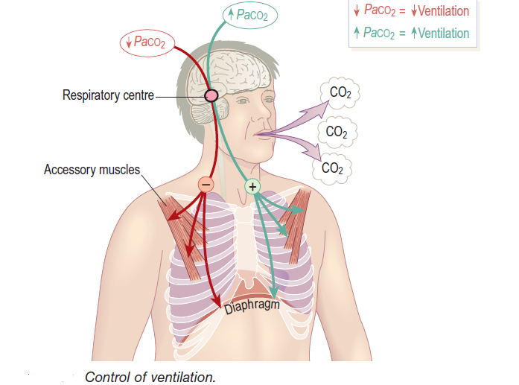

Slide 8
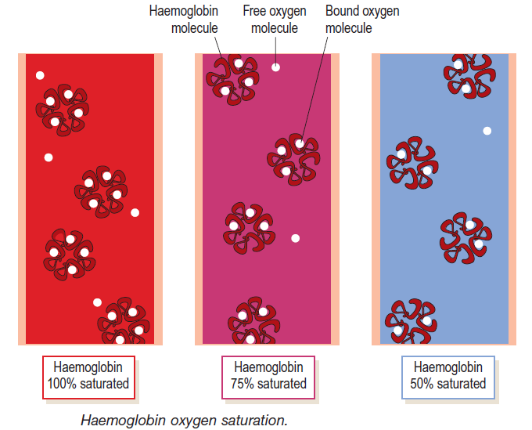

Slide 9
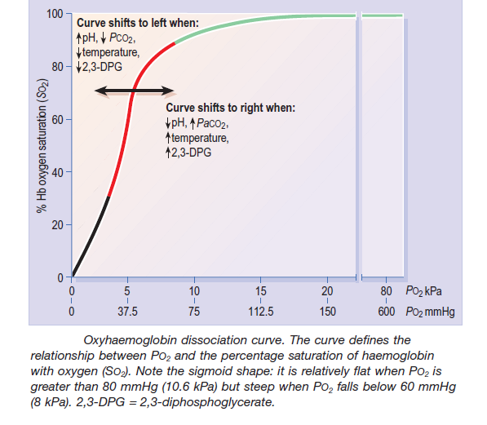

Slide 10
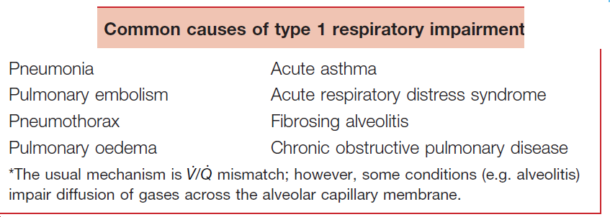
انواع نارسایی تنفسی
1-نوع 1:در این نوع نارسایی تنفسی میزان اکسیژن خون پایین هست اما مقدار دی اکسید کربن نرمال هست.

Slide 11
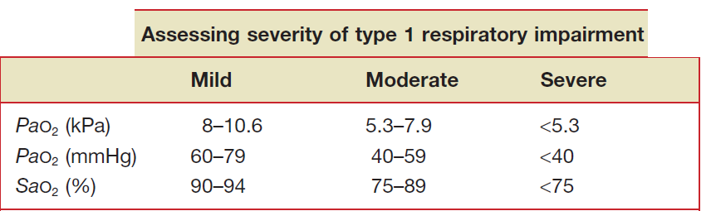

Slide 12
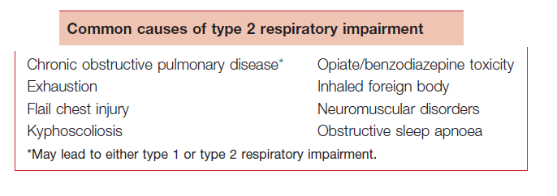
نوع 2:نوع2 نارسایی تنفسی با افزایش دی اکسید کربن که نتیجه ونتیلاسیون ناکافی الویولی هست تعریف می شودچون ونتیلاسیون ناکافی معمولا هیپوکسی هم ایجاد می کند بنابراین همزمان هیپوکسی هم وجود دارد اما میتواند سطح اکسیژن نرمال باشد.

Slide 13
اختلالات اسید و باز

Slide 14
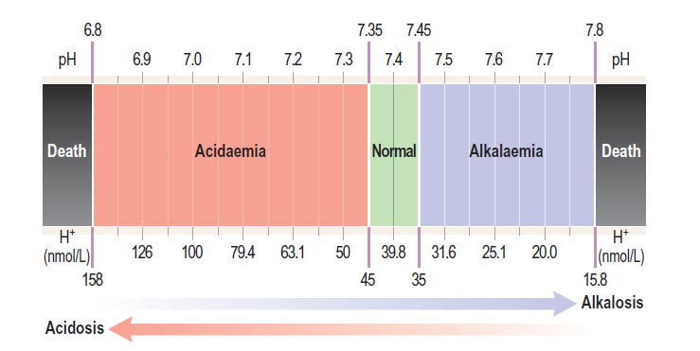

Slide 15
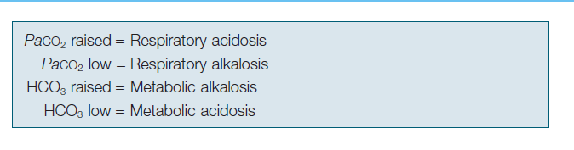
اختلال در تعادل اسید و باز
هر گونه کاهش در PH را اسیدوز می گوییم که به دو علت می تواند ایجاد شود:
یا بعلت افزایش Co2 که به ان اسیدوز تنفسی و یا بعلت کاهش Hco3هست که
به ان اسیدوز متابولیک می گوییم.

Slide 16
هر گونه افزایش در PH را الکالوز می گوییم که به دو علت می تواند ایجاد شود:
یا بعلت کاهش Co2 که به ان الکالوز تنفسی و یا بعلت افزایش Hco3هست که به ان الکالوز متابولیک می گوییم.

Slide 17
اسیدوز متابولیک
اسیدوز متابولیک با کاهش Hco3 و منفی شدن BE مشخص میشود .
اسیدوز متابولیک به 2 دسته تقسیم می شد:
1-با انیون گپ بالا
2- با انیون گپ نرمال

Slide 18
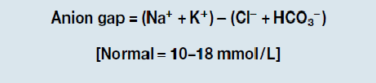
فرمول محاسبه انیون گپ:

Slide 19
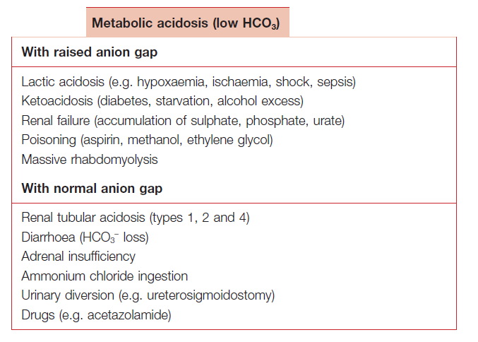

Slide 20
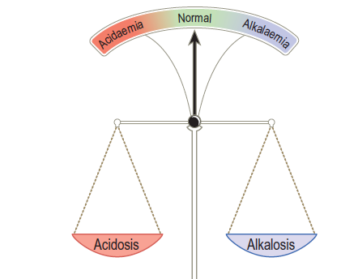

Slide 21
درتفسیرگازهای خون شریانی پارامترهای زیر مورد بررسی قرارمی گیرند
PaO2
PH
PaCO2
HCO3-
BE (Base Excess)
Total BB (Total Buffer Base)

Slide 22
Pao2فشارسهمی اکسیژن
فشارسهمی اکسیژن خون شریانی نشانگردرجه اکسیژناسیون خون شریانی می باشد.
Normal PaO2 80-100 mmHg
هیپوکسیمی خفیف 80-60mmHg
متوسط هیپوکسمی 60-40 mmHg
هیپوکسمی شدید 40mmhg
درافرادبالای60سال به ازاء هریک سال PaO2 1mmHg کاهش می یابد..

Slide 23
PaCO2
.بیانگر میزان ونتیلاسیون سیستم تنفسی می باشد
میزان نرمال ان 35-45 می باشد.
بالاتر از 45 را اسیدوز تنفسی است.
کمتر از 35 الکالوز تنفسی است.

Slide 24
HCO3
بیانگر میزان یون بیکربنات خون است.
میزان طبیعی آن22-26mEq/lit است.
بیش از 26 آلکالوزمتابولیک(آلکالمی )را نشان میدهد.
کمتراز22 اسیدوزمتابولیک

Slide 25
BE(Base Excess)
بیانگرمیزان افزایش یا کاهش سطح بافری خون است.
میزان نرمال آن-2 تا mEq/lit +2
بیشتراز2+آلکالوز متابولیک است.
کمتراز2- اسیدوز متابولیک است.

Slide 26
Total BB (Total Buffer Base)
مجموع غلظت های همه آنیون های بافری ( HCO3 ،فسفات،پروتئین و هموگلوبین)
در آلکالوز متابولیک میزان آن افزایش میابد.
دراسیدوز متابولیک میزان آن کاهش میابد.
میزان نرمال آن 40-44mmol/lit

Slide 27
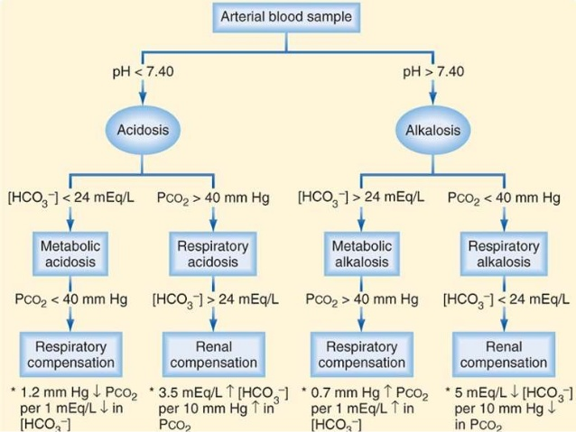

Slide 28
روش تفسیر برگه آزمایش گاز های خون شریانی
مرحله اول :
مشاهده مقدار Pao2 وSato2 به میزان Pao2 نگاه کرده و به این سوال پاسخ دهید ، آیاPao2 نمایانگر وجود هایپوکسمی است ؟ همانطور که پیشتر نیز گفته شد ، Pao2 به اکسیژن محلول در خون بر می گردد و در حالت طبیعی مقدار آن80-100mmhg است.Pao2 با تغییرات درجه حرارت بدن تغییر می کند . هرچه میزان درجه حرارت بدن افزایش یابد ، Pao2 کاهش می یابد.

Slide 29
مرحله دوم :
به سطح PH نگاه کنیدآیا PH اسیدی یا قلیایی بوده و یا نرمال است ؟
PH کمتر از ۷٫۴۰ اسیدی تلقی می شود و در صورتی که
PH کمتر از ۷٫۳۵ شود به آن اسیدمی یا اسیدوز اطلاق می گردد .
PH بالاتر از ۷٫۴۰ نیز قلیایی تلقی می شود و در صورتی که بیشتر از ۷٫۴۵ شود به آن آلکالمی یا آلکالوز گویند .

Slide 30
مرحله سوم :
به مقدار Paco2 نگاه کنید
مقدار طبیعی2Paco بین mmHg ۴۵ – ۳۵ است .
Paco2 کمتر از ۳۵ را آلکالوز تنفسی و بیش از ۴۵ mmHg را اسیدوز تنفسی می نامند .

Slide 31
مرحله چهارم:
به میزان Hco3 توجه کرده
تغییرات Hco3 نسبت مستقیم با تغییرات PH دارد .
مقدار طبیعی آن بین L/ meq۲۶ – ۲۲ است .
مقادیر بیش ازL/ meq۲۶ نمایانگر آلکالوز متابولیک و مقادیر کمتر از meq/L۲۲ نشان دهنده اسیدوز متابولیک است .

Slide 32
مرحله پنجم :
به مقدار BE توجه کنید: آیا مقدار آن در حدود طبیعی است یا خیر ؟
این معیار ، در تفسیر علت اسیدوز – آلکالوز با منشا متابولیک ، معتبر تر و دقیق تر از یون بیکربنات است . در صورتی که بیش از ۲+ باشد نمایانگر آلکالوز متابولیک
است و اگر کمتر از ۲- باشد نمایانگر اسیدوز متابولیک است .

Slide 33
آیا PH نمایانگر حالت جبران شده است یا بدون جبران ؟
در بدن مکانیزم های جبرانی ( بافری – تنفسی – متابولیکی ) در زمان اختلالات اسید و باز فعال شده سعی می کنند PH را به حد نرمال باز گردانند . در زمان تفسیر ABG ممکن است با یکی از ۳ حالت زیر روبرو شوید :
بدون جبران
جبران ناقص(نسبتا جبران شده)
جبران کامل

Slide 34
الف ) بدون جبران
در این حالت PH غیر طبیعی بوده PaCO2 یا HCO3 (یکی از این دو) نیز غیر طبیعی هستند . در چنین وضعیتی با توجه به مقدار PH ، نوع اختلال ( اسیدوز یا آلکالوز ) مشخص می گردد و هر کدام از دو پارامتر دیگر یعنی PaCO2 یا HCO3 نمایانگر نوع اختلال ( تنفسی یا متابولیکی ) خواهند بود .

Slide 35
جهت به خاطر سپردن بهترحالت بدون جبران:
PH غیر نرمال+ Hco3 غیر نرمال و CO2 نرمال
یا
PH غیر نرمال+ CO2 غیر نرمال و Hco3نرمال

Slide 36
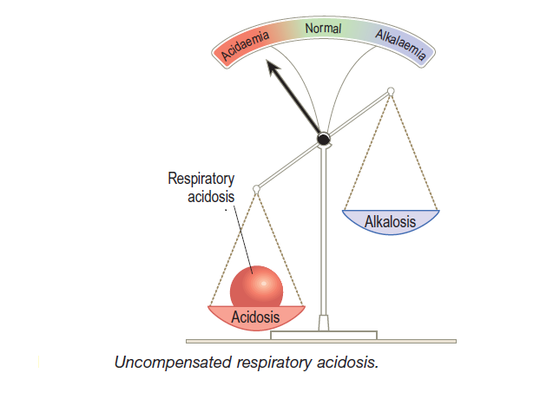

Slide 37
مثال ۱ :
در برگه ABG مقادیر زیر مشاهده می شود : PH=7/25
PaO2=60 50 =2PaCo Hco3=22
در این مثال هیپوکسی خفیف و با توجه به مقدار PH ، تشخیص اسیدوز داده می شود ، از آنجایی که مقدار بیکربنات طبیعی بوده و تنها PaCO2 افزایش نشان می دهد ( اسیدوز تنفسی ) تشخیص عبارت است از : آسیدوز تنفسی جبران نشده

Slide 38
مثال 2 :
PH=7/3
Paco2=56
Pao2=53
Hco3=23
BE=2
هیپوکسی متوسط
اسیدوز تنفسی با توجه به دی اکسید کربن بالا
بی کربنات نرمال
اسیدوز تنفسی جبران نشده

Slide 39
ب ) جبران ناقص
در این حالت PH ، Hco3 و Paco2 هر سه غیر طبیعی هستند . این حالت نمایانگر این است که مکانیزمهای جبرانی فعال شده ولی هنوز موفق به اصلاح کامل PH نشده اند . برای تشخیص علت اولیه ( اختلال اولیه ) و مکانیزم جبرانی ، ابتدا با نگاه کردن به مقادیر Hc03 ، Pac02 نوع اختلال را مشخص کرده ، سپس به مقدار PH نگاه می کنیم .
اگر تغییرات2 PaCO و Hco3هم جهت باشند ، بدن در حالت جبران عدم تعادل است .
مثال :
PH = 7.30 ↓ PaCo2 = 25 mmHg ↓ HCO3 – = 12 mEq/L ↓ تشخیص : اسیدوز متابولیک با جبران ناقص تنفسی

Slide 40
جهت به خاطر سپردن بهترحالت جبران ناقص:
PH غیر نرمال+ Hco3 غیر نرمال + CO2 غیرنرمال
یعنی هر سه غیر نرمال

Slide 41
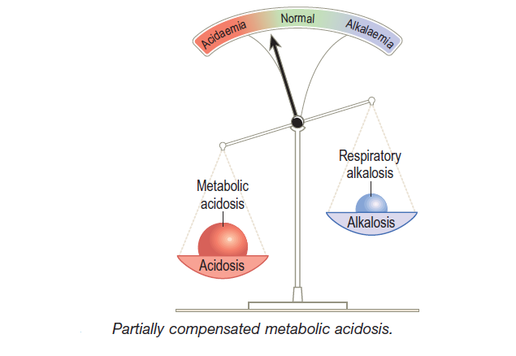

Slide 42
مثال:
PH=7.26 Pco2=72.2 Hco3=31.6 Po2=94 BE=4
اکسیژن نرمال اسیدوز تنفسی در حال جبران(نسبتا جبران شده)
PH=7.18 Pco2=18 Hco3=7.9 Po2=22 BE=-20
هیپوکسی شدید اسیدوز متابولیک در حال جبران(نسبتا جبران شده)

Slide 43
ج ) جبران کامل
در این حالت PH طبیعی ، ولی2PaCO و3 HCO هر دو غیر طبیعی هستند . این حالت نمایانگر آن است که مکانیزم های جبرانی موجب طبیعی شدنPH شده است .

Slide 44
جهت به خاطر سپردن بهتر حالت جبران کامل:
PH نرمال+ Hco3 غیر نرمال و CO2 غیرنرمال

Slide 45
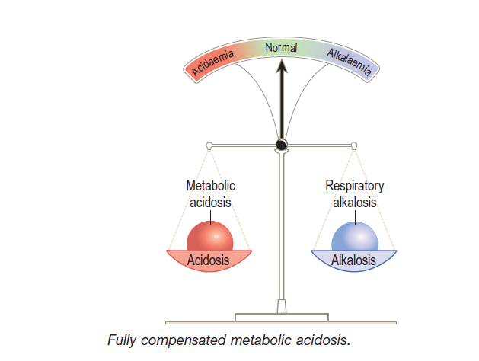

Slide 46
تشخیص علت اولیه اختلال در جبران کامل
در وضعیت جبران کامل ، برای تشخیص علت اولیه ( اختلال اولیه و مکانیزم جبرانی ) ابتدا یا نگاه کردن به مقادیر3 HCO ، BE و2 PaCO نوع اختلال را مشخص کرده ، سپس به مقدار PH نگاه می کنیم :
در صورتیکه میزان PH بین ۷٫۳۵ – ۷٫۴۰ بوده ، علت اولیه اسیدوز است .
در صورتیکه میزان PH بین ۷٫۴۵ – ۷٫۴۰ بوده ، علت اولیه آلکالوز است .

Slide 47
مثال :
PH = 7.42 PaCO2 = 55 mmHg ↑
HCO3 – = 36 mEq/L ↑
تشخیص : آلکالوز متابولیک ، اسیدوز تنفسی ، جبران کامل
اختلال اولیه:چون PHبالاتراز40 /7 هست بنابراین اختلال
اولیه الکالوز متابولیک است

Slide 48
اسیدوز تنفسی
علایم بالینی :
ظاهر:اختلال در سطح هوشیاری-خواب آلودگی
رفتار:نااگاهی-سرگیجه
قلبی وعروقی:اتساع عروق محیطی –هیپوتانسیون-آریتمی
عصبی و عظلانی:سردرد- گرفتگی عظلانی
تنفس:تنفس کند و سطحی –دیسپنه-دیسترس تنفسی

Slide 49
اسیدوز متابولیک
علل:
تجمع اسید در بدن:مصرف بیش از حد آسپرین -مصرف اتانول
تجمع اسید ناشی از اختلال دفع:نارسایی اولیگوریک کلیه،هیپوولمی شدید،شوک
تجمع اسید ناشی از سوخت وساز غیر طبیعی:کتواسیدوز دیابتی،الکلیک
افزایش دفع بیکربنات:اسهال شدید،استفراغ صفراوی،فیستول های معده روده ای
مصرف بی رویه استازولامید
هیپرکالمی

Slide 50
اسیدوز متابولیک
یافته های آزمایشگاهی:
HCO3 :پایین
PH:پایین
PH<6 در ادرار
درمان:
علت زمینه ساز
بیکربنات

Slide 51
آلکالوز تنفسی
علل:
اضطراب،تب
ترس یا درد شدید
تمرینات شدید بدنی
تحریک مراکز تنفس:سپسیس،انسفالیت،تومورهای مغزی
تهویه مصنوعی نامناسب

Slide 52
آلکالوز تنفسی
علایم بالینی
ظاهر:لتارژی –گیجی-سنکوب-غش
قلبی:تاکیکاردی-آریتمی
گوارشی:تهوع –استفراغ-درد اپیگاستر
عصبی و عضلانی:تتانی –بیحسی-سوزن سوزن شدن انتهاها-علایم هایپوکلسمی

Slide 53
مثال
Ph=7/27 pco2=68 HCO3=31 BE=5 PO2=86
هیپوکسی ندارد
اسیدوزتنفسی با جبران نافص

Slide 54
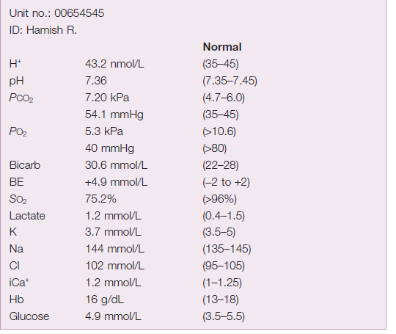
مثال

Slide 55
هیپوکسی شدید
اسیدوز تنفسی الکالوزمتابولیک باجبران کامل
اختلال اولیه اسیدوز تنفسی

Slide 56
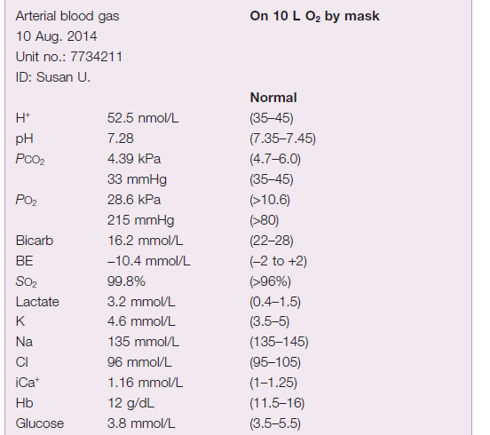
مثال

Slide 57
هیپوکسی ندارد
اسیدوز متابولیک الکالوز تنفسی در حال جبران

Slide 58
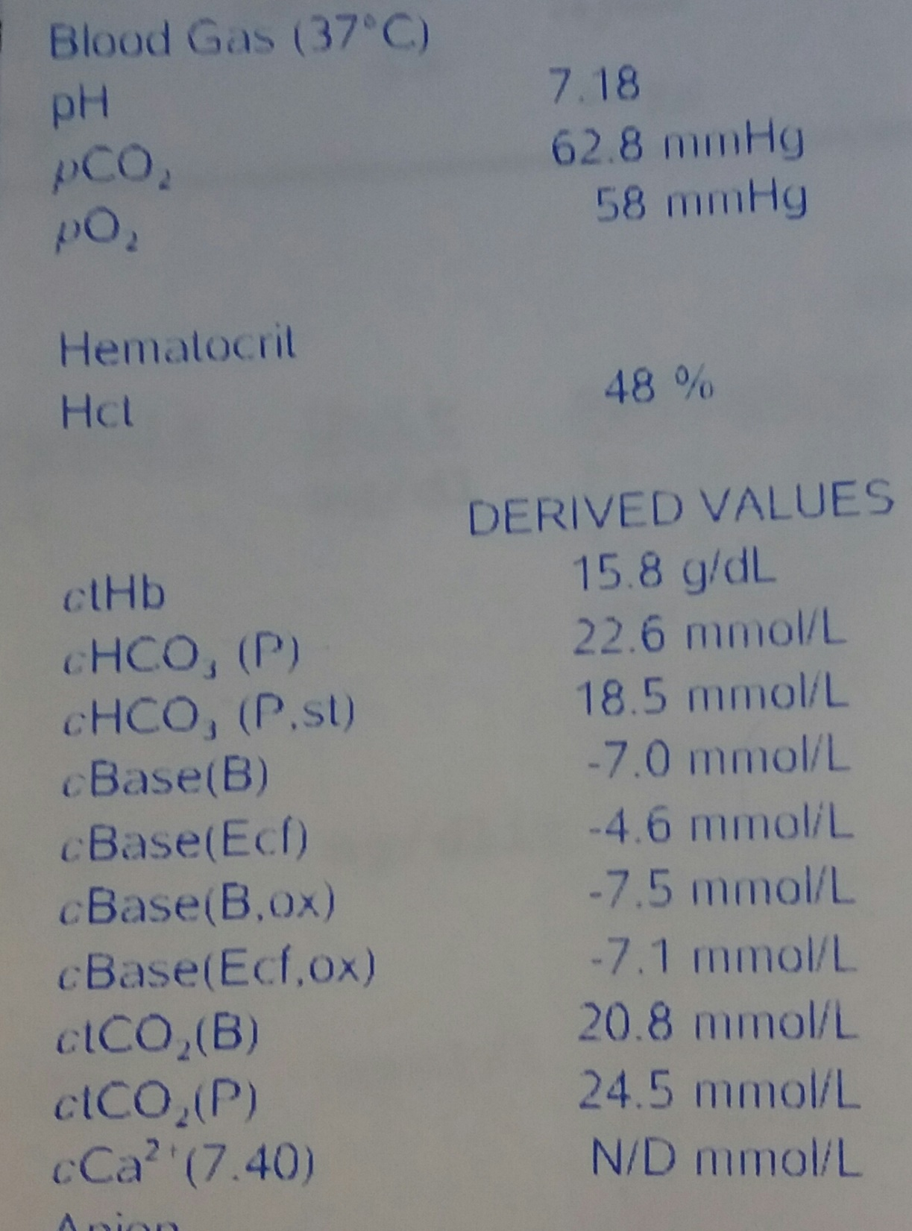

Slide 59
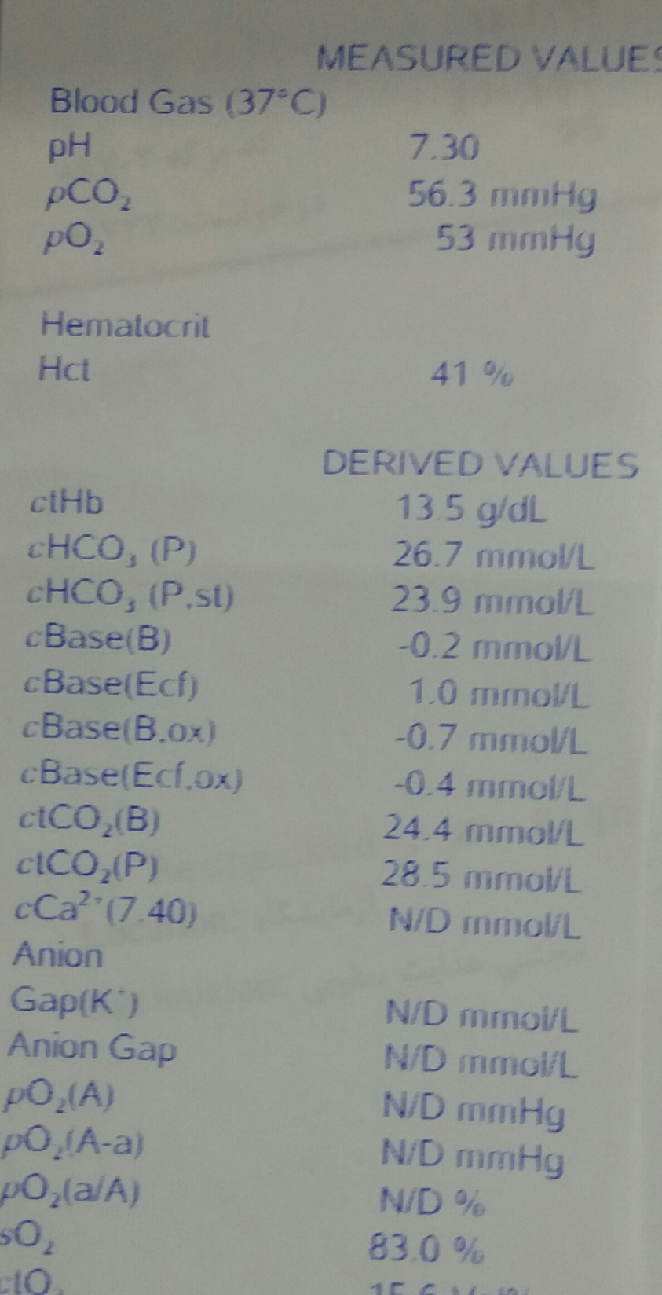

Slide 61
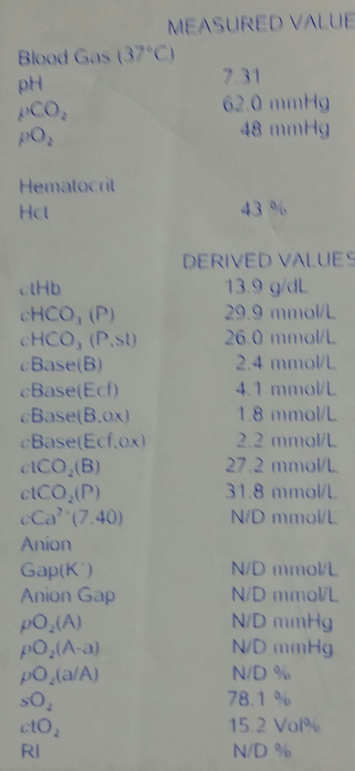

Slide 62
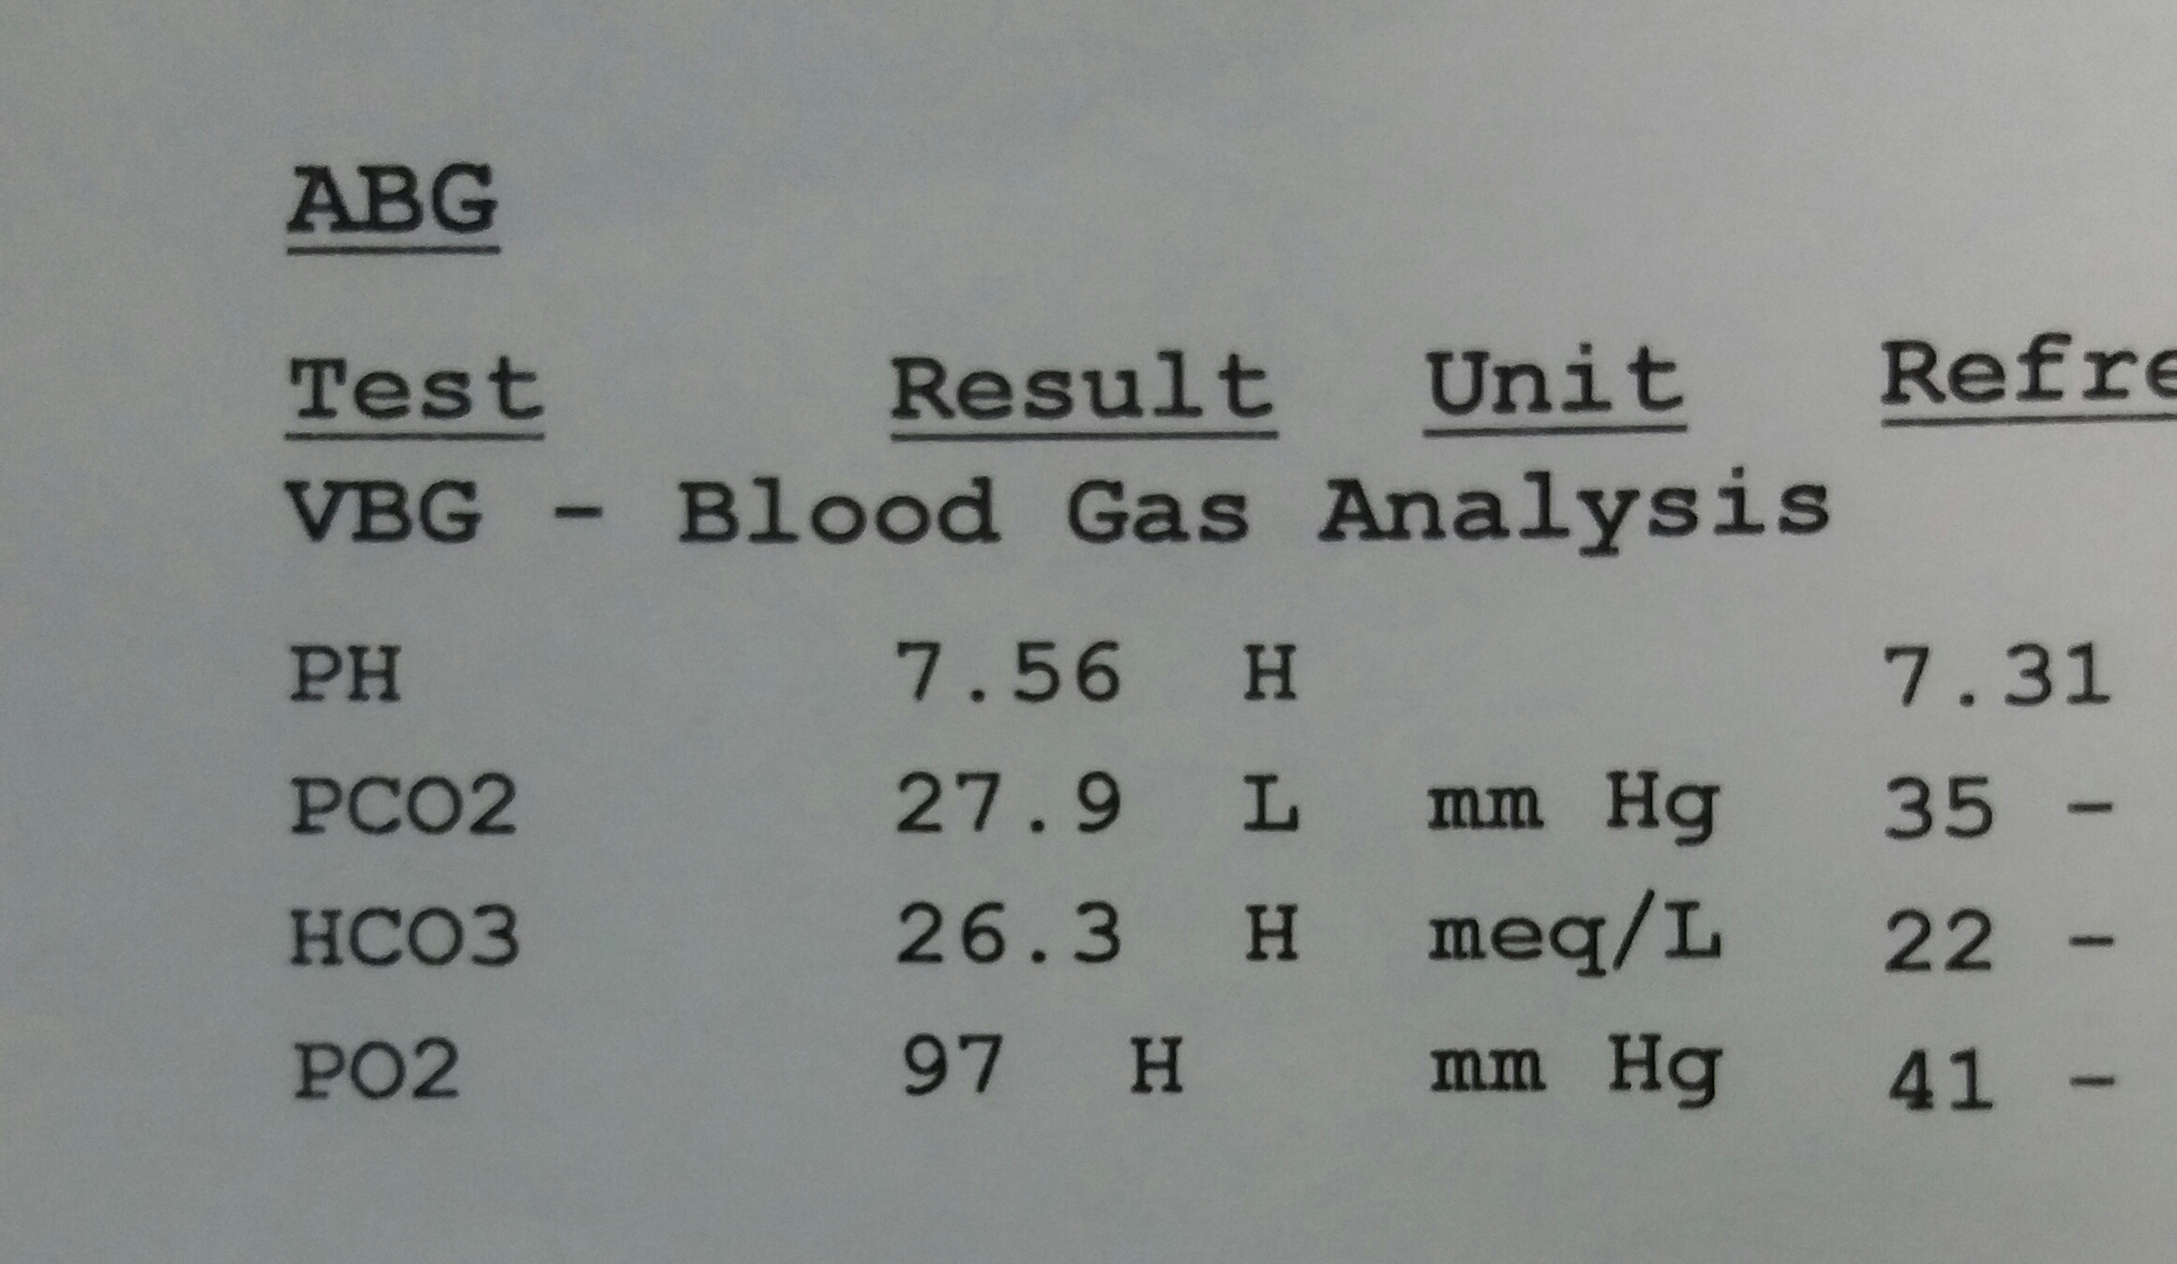

Slide 63
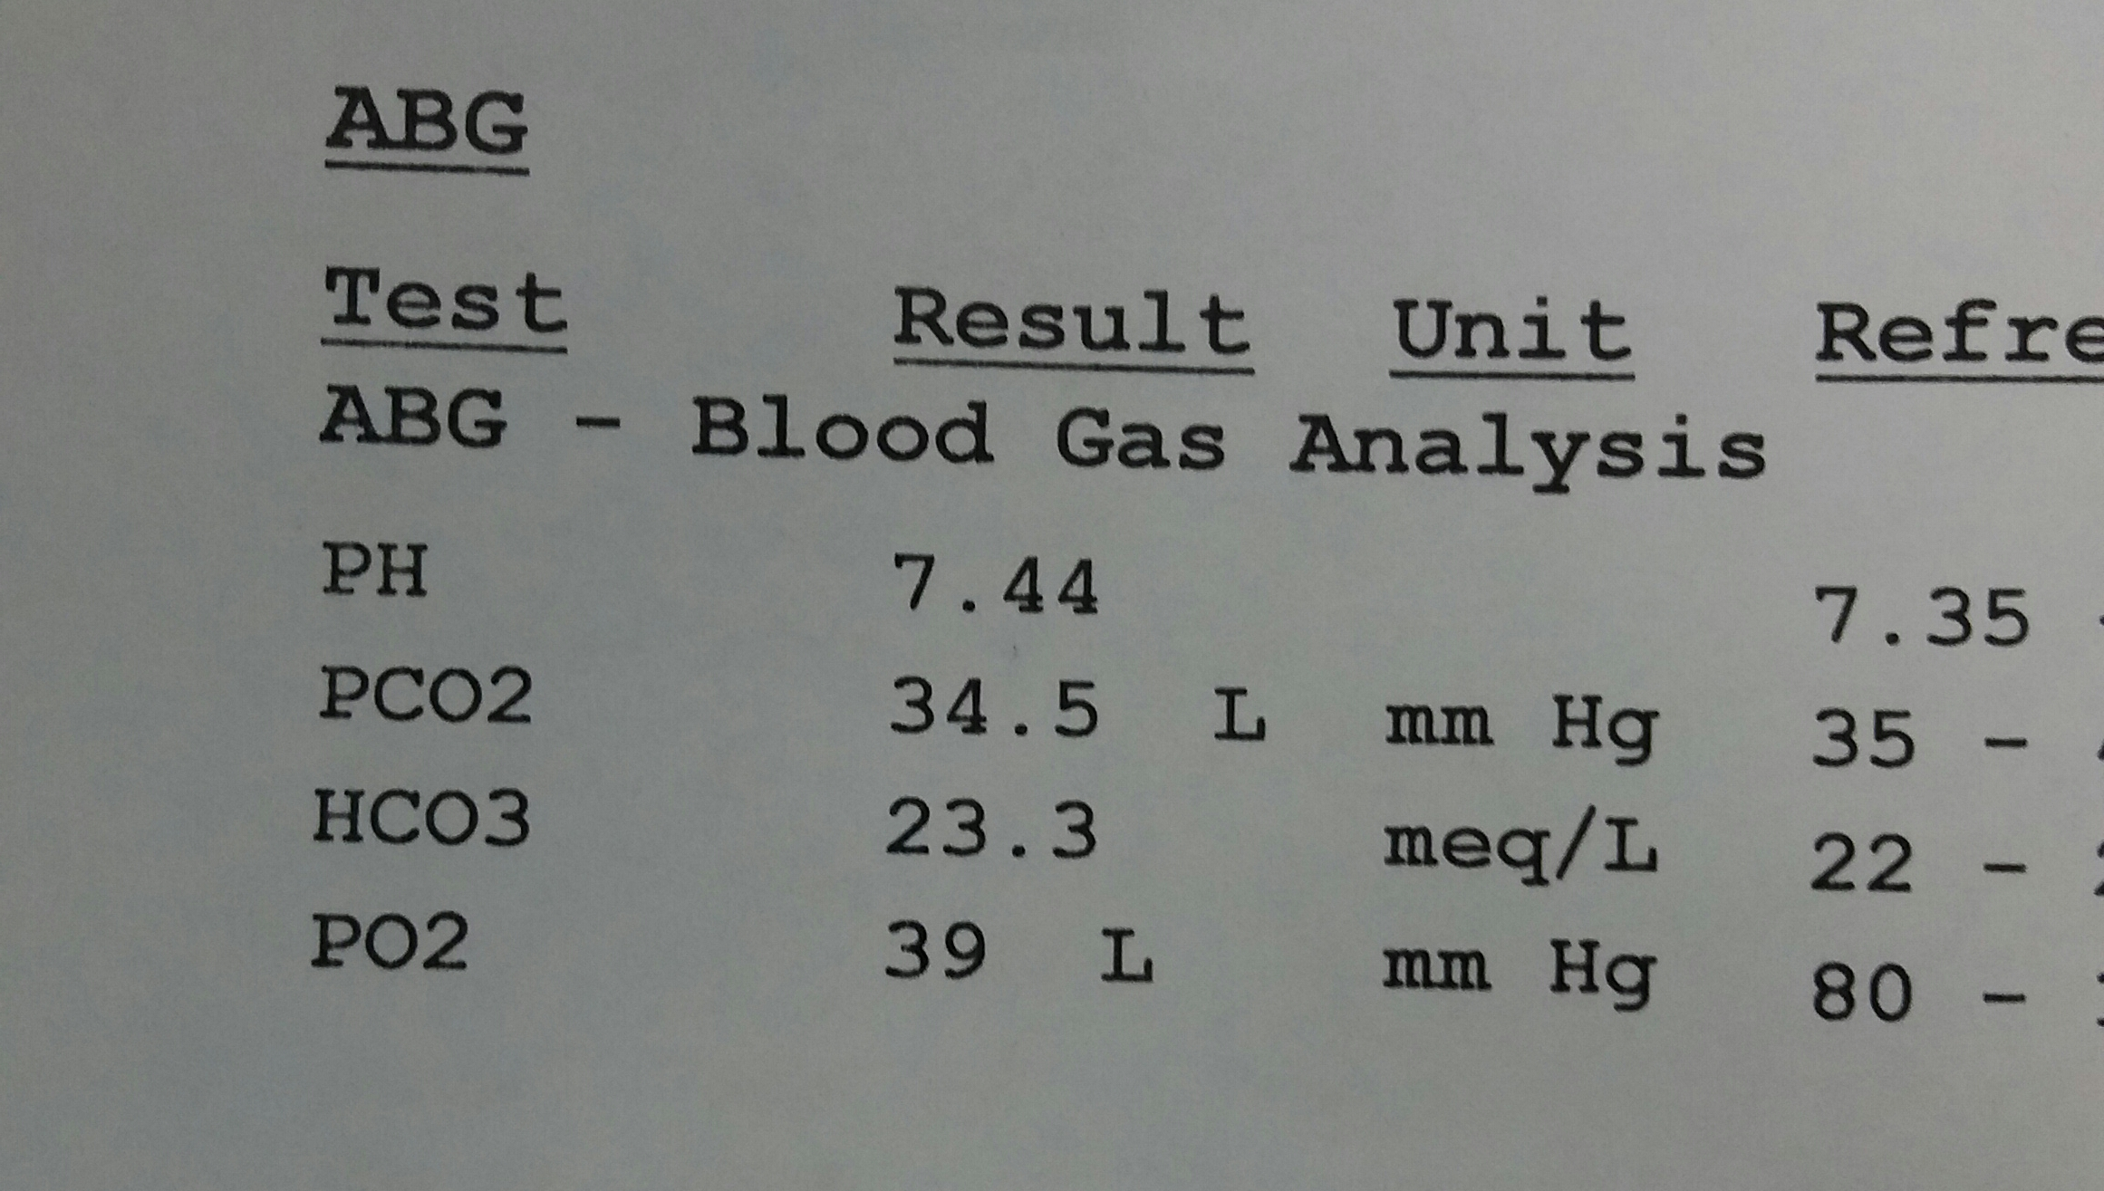

Slide 64
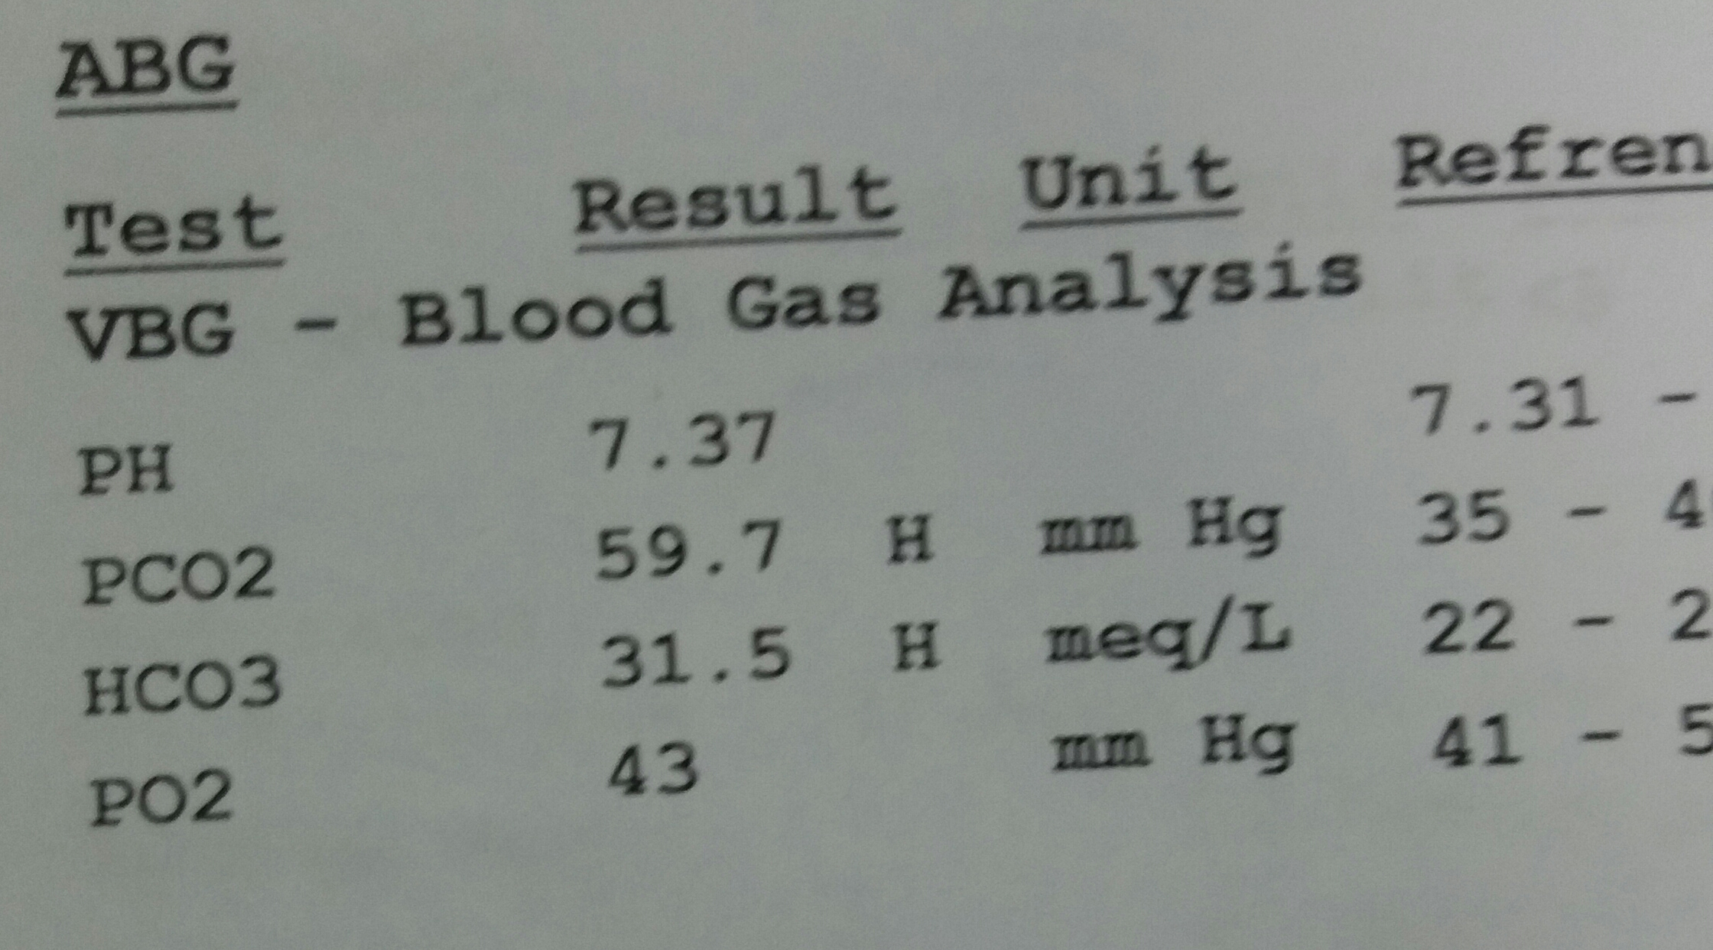

Slide 65
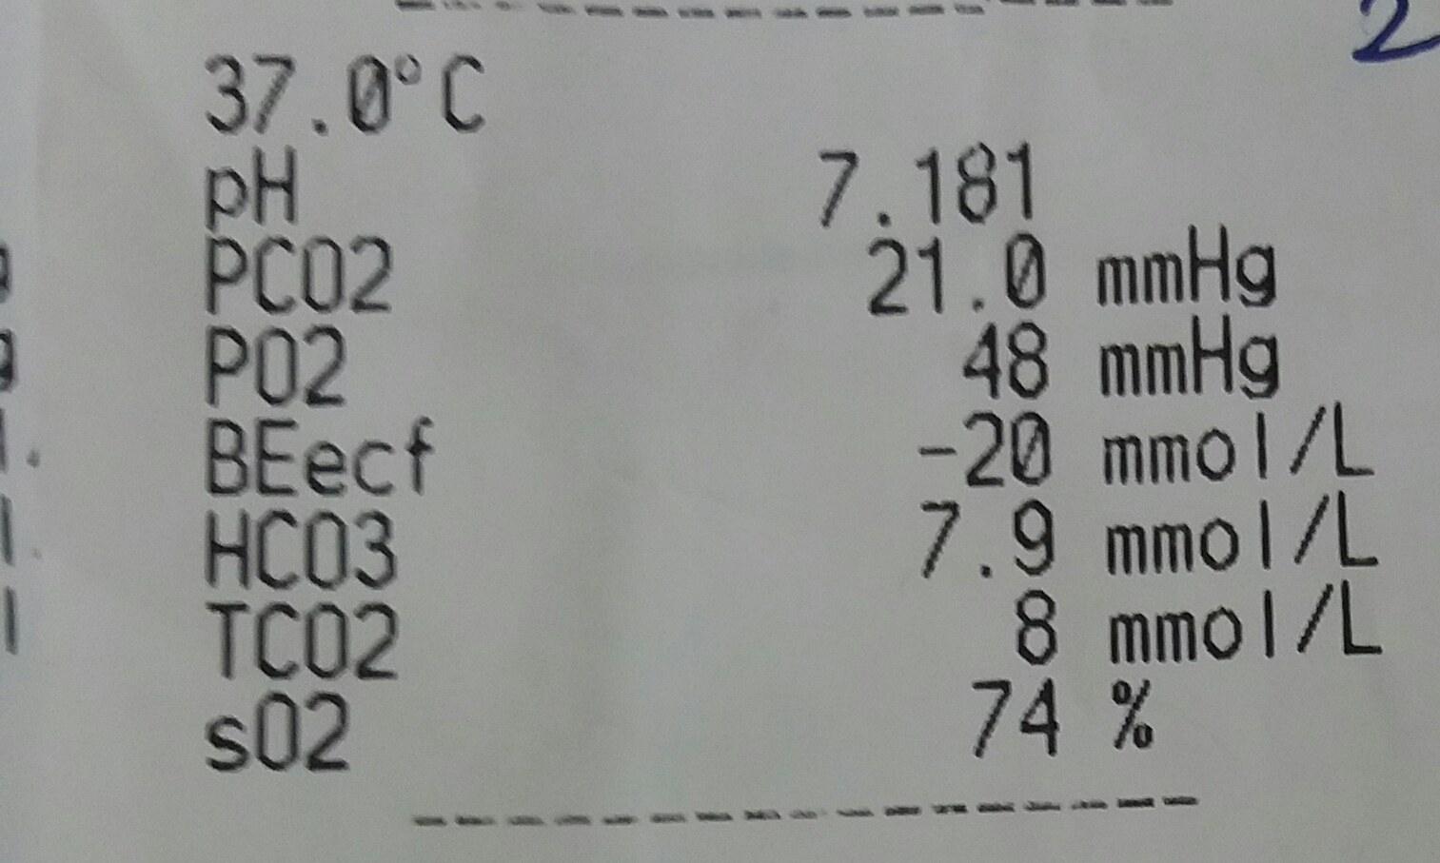

Slide 66
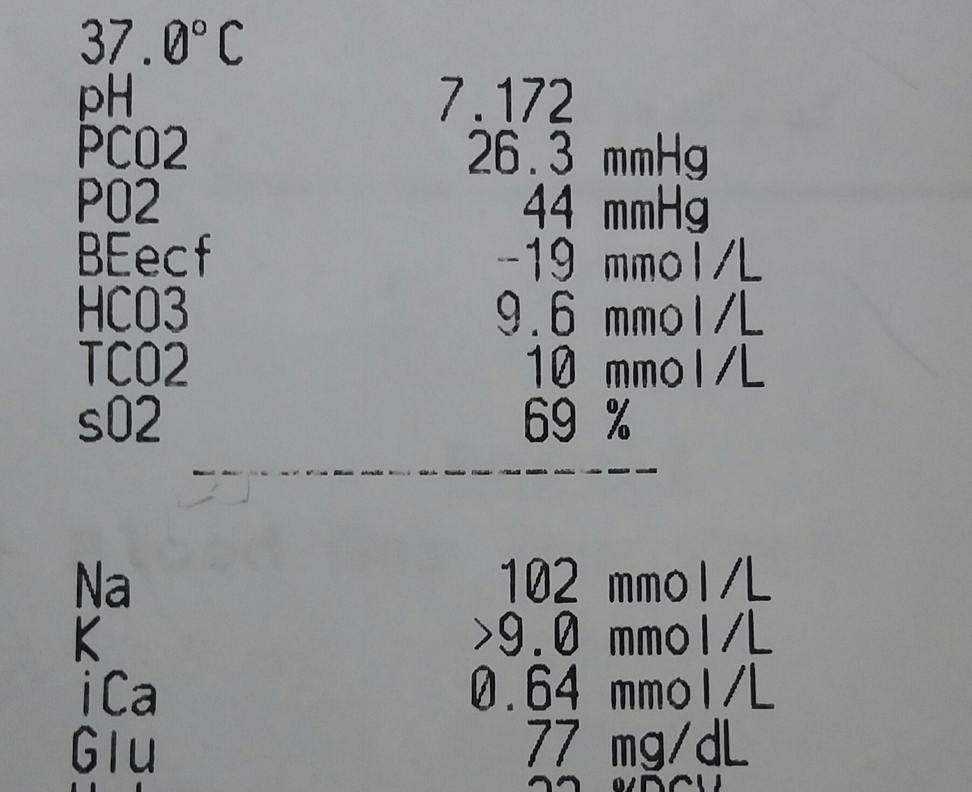

Slide 67
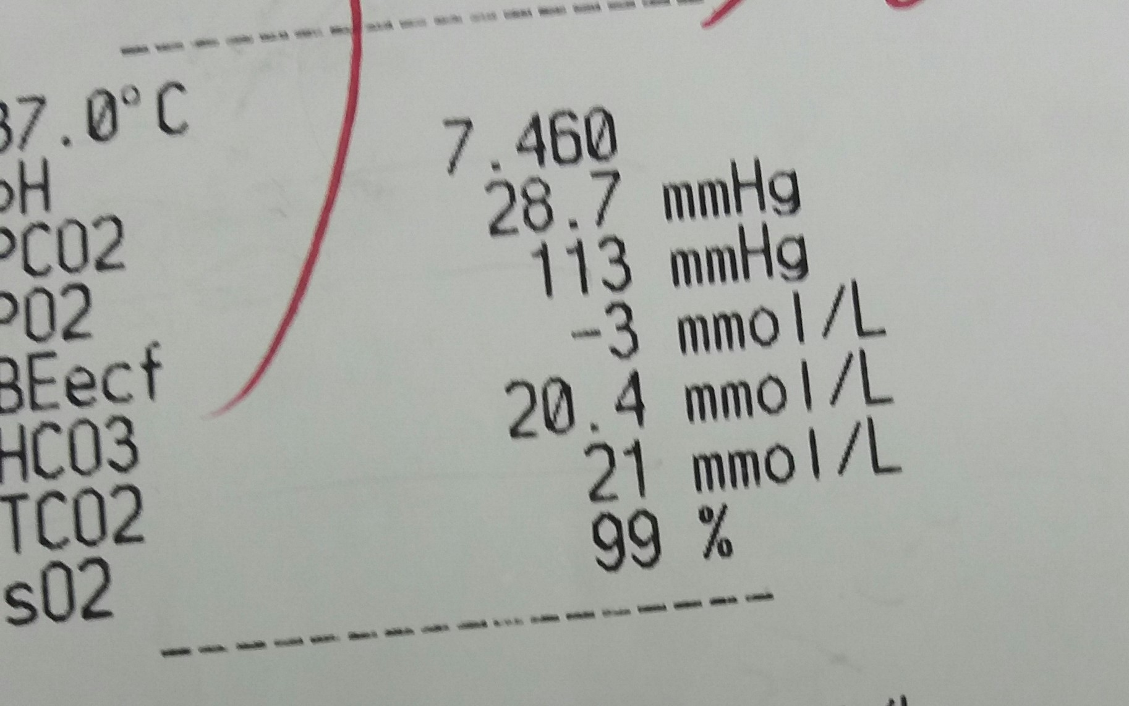

Slide 68
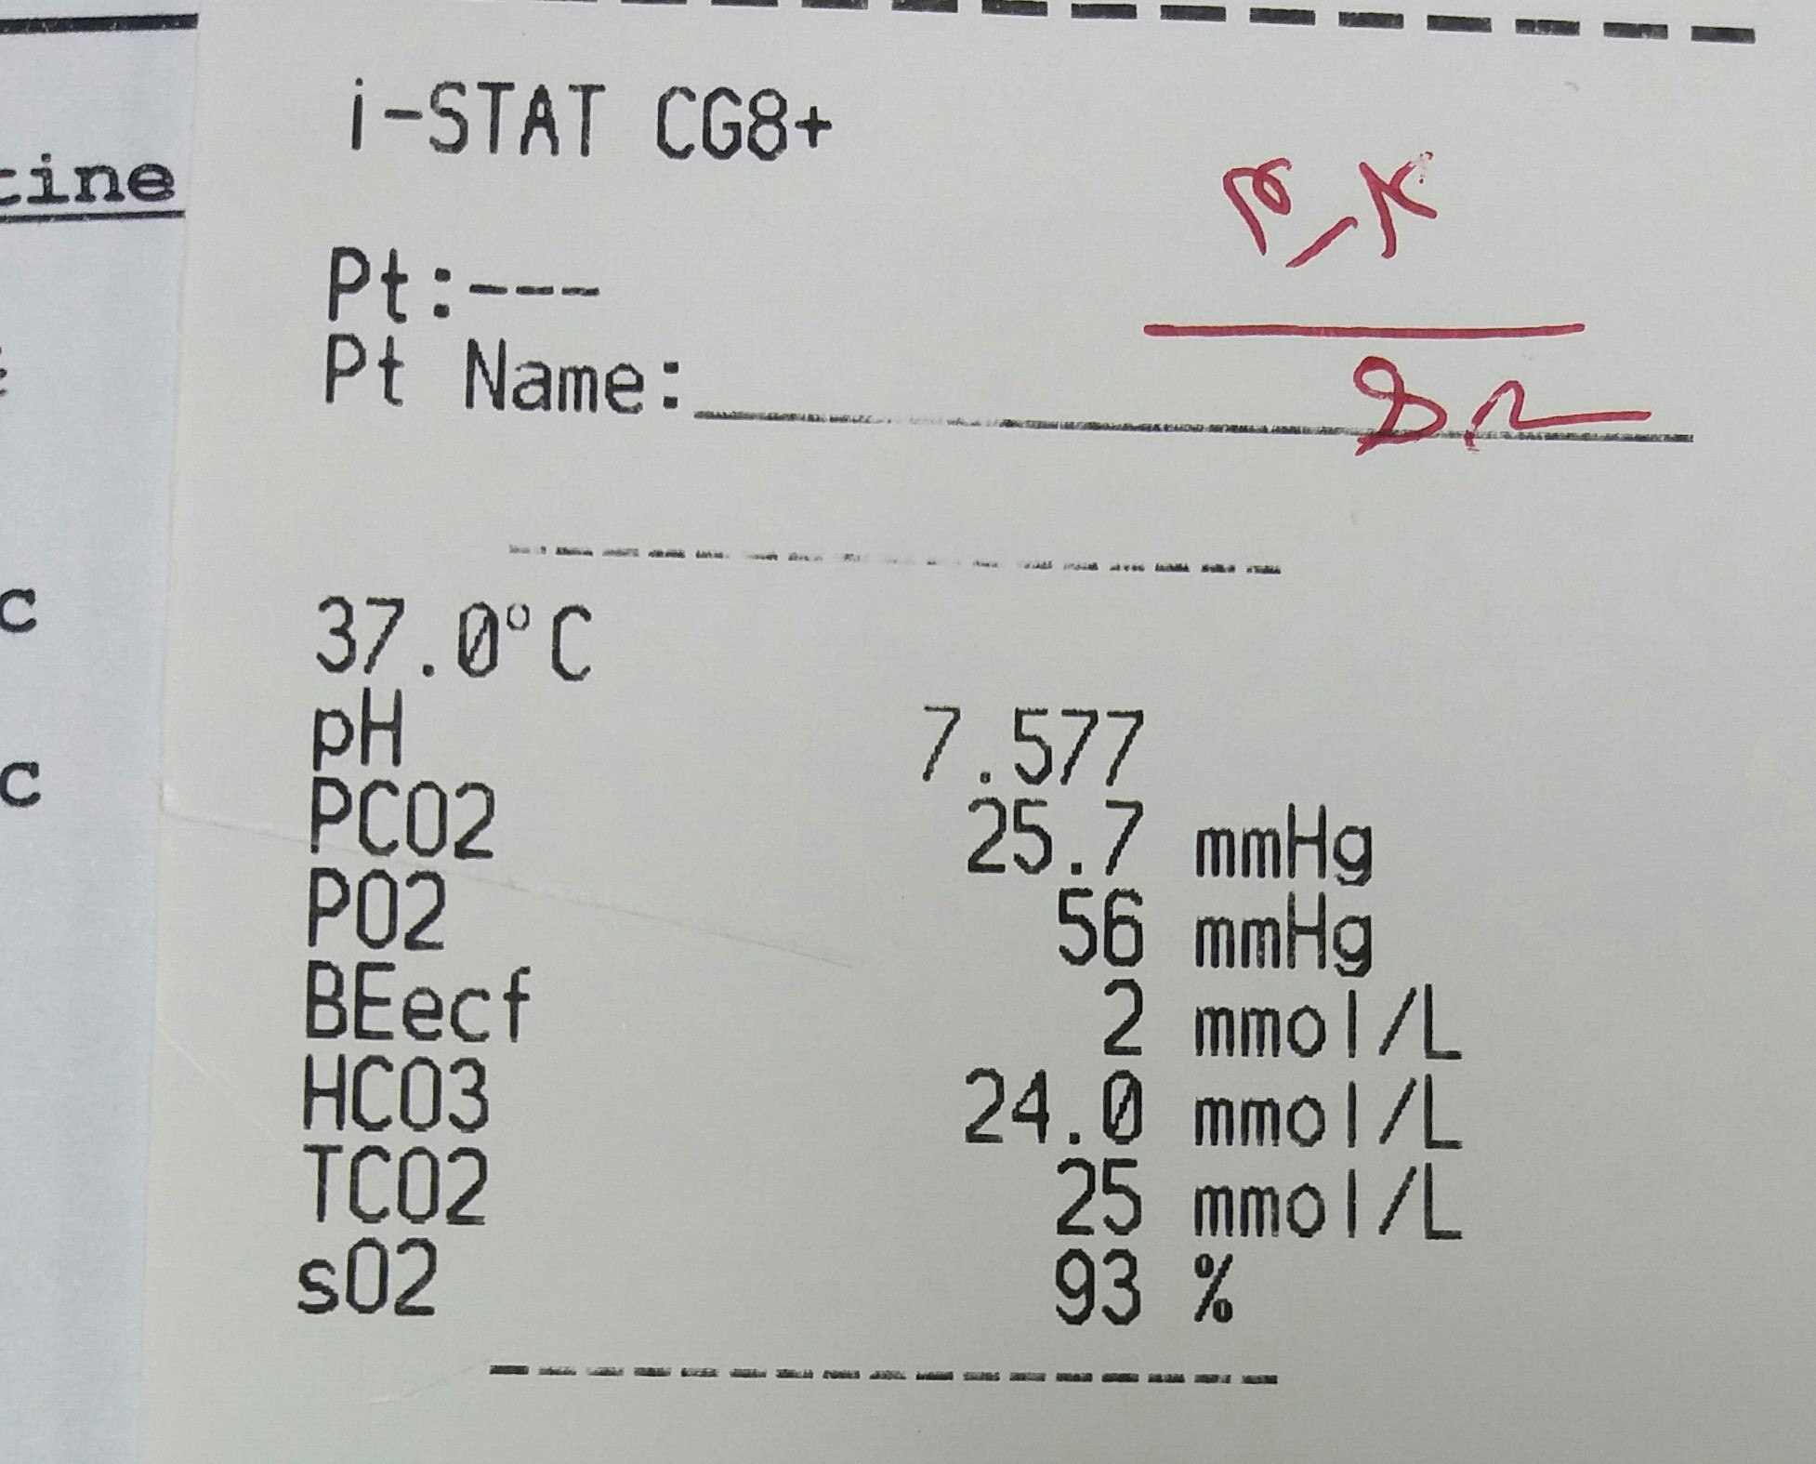

Slide 69
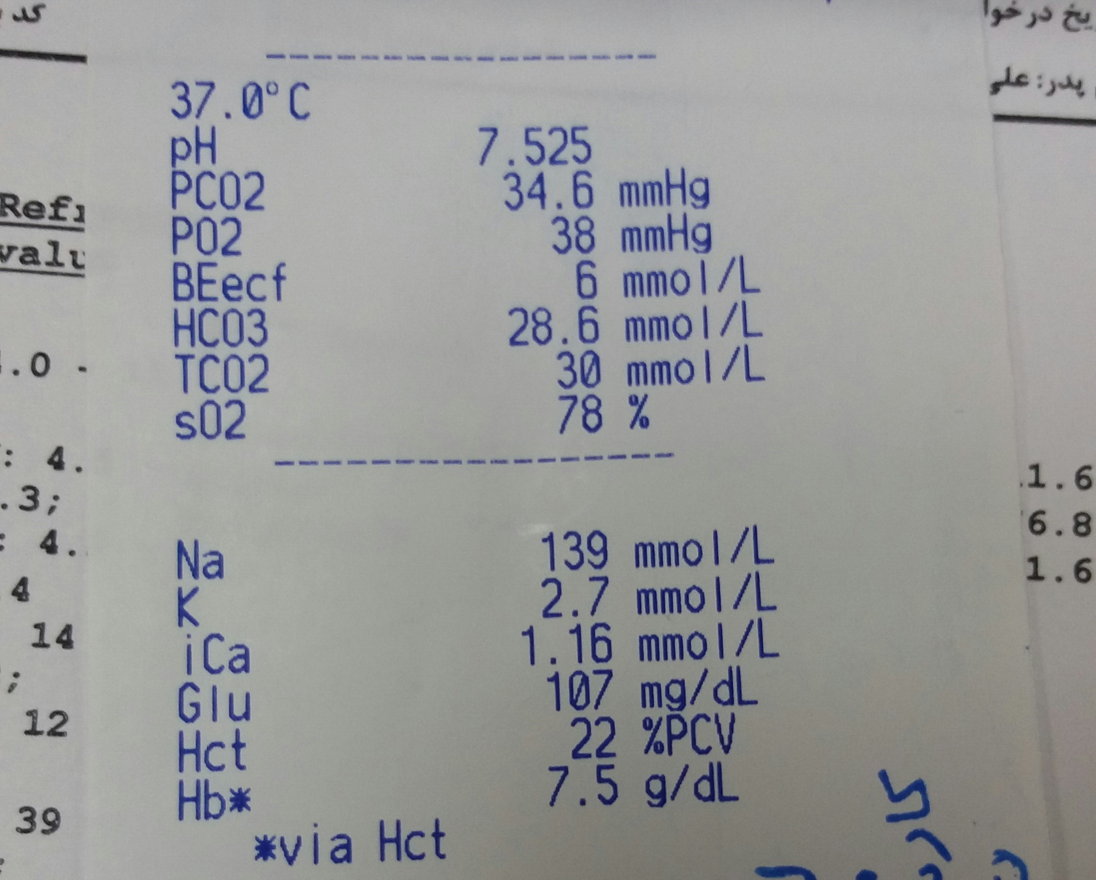

Slide 70
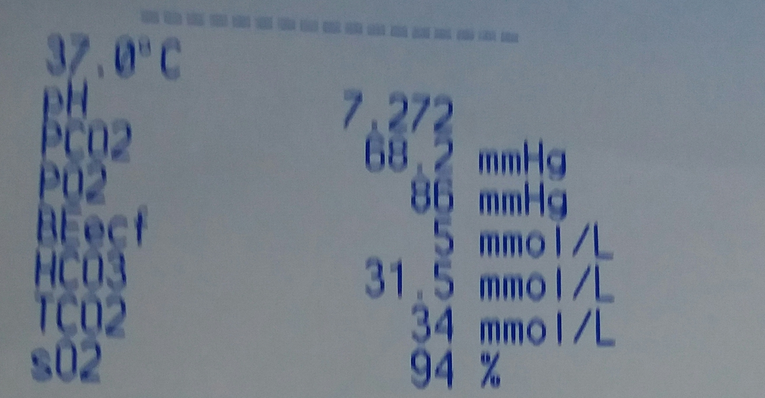

Slide 71
پایان

